Slide 1


Présentation du Règlement Intérieur des Aides Financières Collectives 2026
Résumé des règles clés pour le soutien financier collectif
Notes:
Muriel

Slide 2

INTRODUCTION
Notes:
Le règlement intérieur des aides financières collectives présente les aides financées sur fonds locaux à destination des partenaires intervenant dans le département, ainsi que leurs conditions d’octroi, les règles relatives au dépôt d’une demande, à l’attribution d’une aide, à son versement, son remboursement ou au contrôle de son utilisation. Ces aides sont complémentaires aux aides à l’investissement et aux prestations de service et aides au fonctionnement délivrées sur fonds nationaux.

Slide 3
Présentation du service accompagnement des familles
Notes:
Muriel.

Slide 4
Les contacts à la Caf de l'Ain Les chargés de conseil et de développement
Territoire BRESSE
Wilfried ALAHASSA,
wilfried-sena.alahassa@caf01.caf.fr
Tél 06 99 04 87 42
Territoire BUGEY
Karen TRUFFERT
karen.truffert@caf01.caf.fr
Tél 06 99 04 86 09
Territoire HAUT-BUGEY
Habib BOUTEMINE
habib.boutemine@caf01.caf.fr Territoire
Tél 06 63 96 51 72
Territoire DOMBES
Sandrine PEYRON
sandrine.peyron@caf01.caf.fr
Tél 06 64 01 16 45
Notes:
Muriel

Slide 5
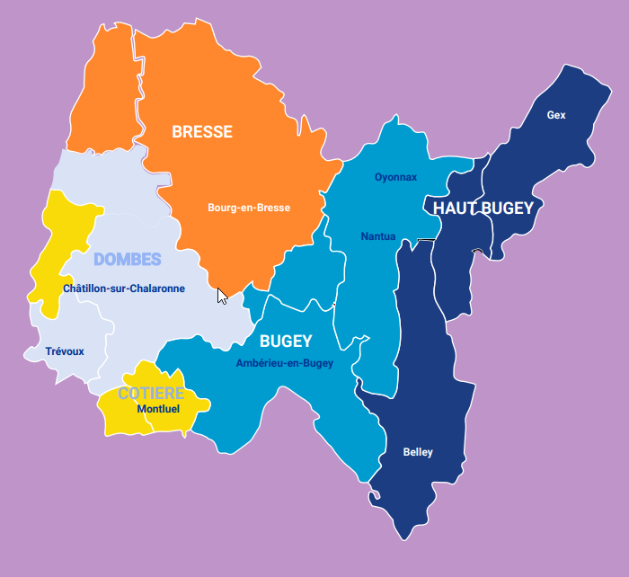
Les contacts à la Caf de l'Ain Les chargés de conseil et de développement
Territoire COTIERE
Marlène GALLET
marlene.gallet@caf01.caf.fr
Tél 06 46 68 74 62
Notes:
Muriel

Slide 6

Cadre général et objectifs
Notes:
Muriel : Présentation et finalité du RIAS AFC. Le Règlement Intérieur d’Action Sociale (RIAS) permet à la Caf de se doter d’une doctrine d’intervention à l’échelle départementale réaffirmant ses priorités et renouvelant ses modalités d’action auprès des partenaires. Il se compose de deux documents l’un destiné aux aides financières individuelles (RIAS AFI), l’autre aux aides financières collectives (RIAS AFC). Les aides soutenues par la Caf s’inscrivent en cohérence des champs d’intervention et des priorités portés par la Convention d’Objectifs et de Gestion (COG) 2023-2027 de la Branche Famille, le SDSF ainsi que les besoins répertoriés dans les CTG

Slide 7
Conditions et modalités d'attribution
Notes:
Critères généraux et obligations des partenaires

Slide 8

Critères généraux et obligations des partenaires
Eligibilité et principes
Les aides concernent les organismes à but non lucratif ou publics respectant la charte de la laïcité et ouverts à tous sans discrimination.
Obligations financières
Les subventions sont plafonnées et encadrées avec des montants minimums, et les conventions sont obligatoires au-delà de 20 000 €.
Respect des règles et neutralité
Les partenaires doivent respecter les obligations légales et assurer la neutralité sans diffusion politique, religieuse ou philosophique.
Sanctions et contrôles
Des sanctions contractuelles peuvent s’appliquer en cas de manquement, avec des contrôles sur pièces ou sur place couvrant plusieurs années.
Notes:
Muriel : Les aides financières collectives sont réservées aux organismes à but non lucratif ou publics, ouverts à tous sans discrimination et respectant la charte de la laïcité. Les partenaires doivent encourager la participation des usagers, respecter les réglementations sociales, fiscales et comptables, et rechercher des cofinancements. Les subventions de fonctionnement sont plafonnées à 80 % des dépenses de l’action et ne peuvent être inférieures à 1 000 €, tandis que les aides aux projets débutent à 1 500 €. Les conventions sont obligatoires pour les montants supérieurs à 20 000 €. Les partenaires doivent également respecter des obligations légales (agréments, hygiène, sécurité, droit du travail) et informer la Caf en cas de difficultés. La neutralité est impérative : aucune diffusion philosophique, politique ou religieuse n’est tolérée. Les structures doivent afficher la charte de la laïcité et mentionner la contribution de la Caf dans leurs communications. En cas de manquement, des sanctions contractuelles peuvent être appliquées, allant du retrait de la subvention au remboursement des sommes indûment perçues. Les contrôles peuvent être réalisés sur pièces ou sur place, couvrant jusqu’à trois exercices précédents. Ces exigences garantissent la transparence et la qualité des services financés, tout en assurant la conformité aux principes républicains et aux objectifs de la branche Famille.

Slide 9
Modalités de sollicitations des aides et conventionnement
Dépôt d'une demande formalisée de subvention, comprenant le descriptif de l’action subventionnée, ainsi que le budget prévisionnel de l’action à l'adresse suivante :
actionsociale@caf01.caf.fr. ou via une plateforme dédiée
Notes:
Carole. Le versement des aides est subordonné à la signature d’une convention d’objectifs et de financement ou la production d’une notification, après décision du CA de la Caf. Après la signature de la convention d’objectifs et de financement, la Caf peut verser un acompte jusqu’à 70 % de l’aide sur l’année N. Le solde sera versé au plus tard le 30/06/N+1, à reception des documents suivants : • du bilan quantitatif et qualitatif de l’action, • du budget réalisé. ce qui permet à la Caf d’évaluer l’atteinte des objectifs.

Slide 10
Aides au fonctionnement par thématique

Slide 11
Animation des réseaux toute thématique
Type d'aide | Montant | Conditions
Animation des réseaux | Variable | Rayonnement départemental, coordination et formation
Notes:
Laure Des aides au fonctionnement viennent aussi soutenir des projets visant à renforcer la cohésion sociale et l’accès équitable aux services.
Ainsi, l’animation des réseaux concerne les associations ou fédérations départementales qui interviennent auprès des équipement financés par la Caf de l'Ain et favorisent la coordination, la formation et l’accompagnement des acteurs locaux. Ces structures contribuent à la qualité des projets, à la veille stratégique et à l’identification des besoins des familles fragiles.
Pour exemple les Fédérations Educ pop Francas et UFCV sont soutenus pour leurs actions d'accompagnement des Alsh sur la qualité de leurs projets, pour leur apporter un soutien dans le pilotage de leur activité, la gestion technique et administrative de leur équipement, et pour le développement de la mise en réseau des leurs professionnels.
Vous pouvez donc les solliciter pour bénéficier des dynamiques de réseau qu'ils développent.
La fédération des Centres Sociaux de l'Ain
Fédé Educ Pop ALSH
Fédé CSx

Slide 12
Jeunesse
Bonus Accueil de Loisirs pour Tous
Cible : L'ensemble des Accueils de Loisirs conventionnés au titre de le PS péri, extra et adolescents
Objectif : encourager l’accès des enfants et adolescents aux loisirs éducatifs, notamment les plus bas QF.
Atout : chaque équipement peux utiliser cette subvention selon les besoins des repérés ( pendant tout ou partie des vacances, très bas Qf, famille monoparentale, familles nombreuses... )
Condition d'octroi : une demande de subvention doit être réalisée par le partenaire (formulaire générique)
Nature du service | Subvention socle | Montant du Bonus à 50% | Subvention bonifiée si éligible
Périscolaire | 1 700 € | 850 € | 2 550 €
Extrascolaire | 1 900 € | 950 € | 2 850 €
Accueil adolescents | 2 100 € | 1 050 € | 3 150 €
Notes:
Laure
L’aide à la mixité, via le dispositif « Accueil de loisirs pour tous », est proposée pour encourager l’accès des enfants et adolescents aux activités périscolaires et extrascolaires, en veillant à la diversité sociale.
C'est une aide générique octroyée pour chaque nature de service ALSH proposé.
Pour ce faire, chaque équipement se verra attribuer une subvention identique pour chaque nature de service : 1 700 € pour le périscolaire, 1 900 € pour l’extrascolaire et 2 100 € pour l’accueil adolescent
Chaque subvention pourra être bonifiée si le taux moyen de participation des familles* par nature de service est inférieur à la moyenne départementale de ce service. (47% péri; 48% extra, 12% ado) *données d'activités MAIA 2024
Elle sera cumulée pour les gestionnaires qui proposent plusieurs de ces services.
Info individuelle envoyée par mail courant de la semaine avec montant, mode de calcul individuel et aide à la complétude du formulaire générique. Retour début mars ( condition de versement)

Slide 13
Parentalité
Aide au démarrage de l’activité des Lieux d'Accueils Parents Enfants afin de faire aux dépenses de formation initiale ainsi que de petits équipements (1500 € par an sur une durée de 3 ans)
Médiation Familiale :
Complément de financement versés aux associations de médiation familiales agréees fixé à 15 % des charges dans la limite du prix plafond d’un poste de médiateur familial et sous la condition que les montants versés par la Caf n’excèdent pas 80% du coût réel de l’activité
Aide à domicile:
Financement complémentaire des services d'aide à domicile autorisées pour des motifs d’intervention locale (aide au répit), des engagements de formation qualifiante et pour l'intervention des Tisf en qualité d'accueillantes dans les laeps.
Notes:
AM

Slide 14
Aide à l'animation de la vie sociale
Cible : Centres sociaux et EVS agréés
Objectif : encourager le maintien et le développement de la dynamique de la structure sur son territoire.
Modalités de financement 2026 | Centres sociaux | EVS
Socle de base | 10 500€ | 5 000€
Itinerance des services | + 2000€ (min. 3 communes) | + 1 000€ (min. 2 communes)
Services Petite Enfance (EAJE, RPE) | + 1 000€ | + 500€
Services Enfance Jeunesse (ALSH, CLAS, animateur PS Jeunes,...) | + 2 000€ | + 1 000€
Services Parentalité (LAEP, FNP, ludothèques,...) | + 2 500€ | + 1 500€
Pilotage de groupes thématiques et d'actions CTG | + 1 000€ | + 1 000€
Notes:
Marlène
Itinérance : fournir un service identique sur plusieurs territoires avec une certaine régularité sur l'année
=> Envoyer le formulaire (12 – 2 – Maquette) + utilitaire pour nous faire la demande
Rappel à donner : pour recevoir 30% restants 2025 : Rapport de l'AG 2025 (aux CCD Territoriaux) et que cette subvention soit intégrée dans le Compte de Résultats rempli dans AFAS

Slide 15
Aide aux petits équipements des structures petite enfance
Objectifs
Améliorer la qualité et la sécurité d'accueil des jeunes enfants
Soutenir l'achat de petits équipements et matériel de puériculture relevant de dépenses non amortissables
Partenaires éligibles
Les collectivités territoriales
Des organismes à but non lucratif
Les entreprises du secteur marchand
Gestionnaires d'EAJE, RPE, de lieux de soutien à la parentalité bénéficiaires d'une PS
Associations gestionnaires d'une Mam
Conditions
Taux : 80 % des dépenses
Subvention comprise entre 1 500 € et 5 000 €
Dépenses éligibles comprises entre 1 875 € et 6 250 €
1 Demande maximum par an
Notes:
Sonia

Slide 16
Aide aux projets et aide à la mise en oeuvre des actions du SDSF
Objectif
Soutenir financièrement la mise en oeuvre des actions inscrtites dans le Shéma Départemental des Services aux Familles (SDSF), cadre partenarial structurant entre l’État, la Caf, le Conseil Départemental et les collectivités locales.
Finalités principales
Maintenir et développer des services aux familles
Améliorer la qualité de l'offre de services
Permettre l'accéssibilité des publics aux services
Actions soutenues
Animation de réseaux, formations catalogue SDSF, actions innovantes, promotion des métiers de la petite enfance, accompagnement des professionnels, communication et événements.
Notes:
Sonia

Slide 17
Aide aux projets et aide à la mise en oeuvre des actions du SDSF
Conditions d'attribution
Actions présentées, validées et accompagnées :
par le comité de direction du CDSF
ou, à défaut, par un Chargé de Conseil et développement de la Caf ou un chargé de coopération
Actions obligatoirement évaluées
Partenaires éligibles
Associations à rayonnement départemental ou interrégional
Implantées dans le département de l'Ain
Notes:
Sonia

Slide 18
Aides aux actions territorialisées
La Caf de l'Ain accompagne le développement de nouvelles actions territoriales contribuant à l'attractactivité et à la cohésion sociale des territoires.
Cette aide vise à soutenir des projets répondant à des besoins identifiés localement, à fort impact collectif pour les familles.
Ces actions s'inscrivent principalement dans :
les Conventions Territoriales Globales (CTG)
les contrats ville,
ou des appels à projets portés par la Caf

Slide 19
Aides aux actions territorialisées
Les projets doivent être :
Présentés et accompagnés par le Chargé de Conseil et Développement Territorial Caf ou le Chargé de coopération de la CTG
Evalués, au regard des objectifs des plans d'actions CTG
Partenaires éligibles
Associations
Collectivités territoriales
Structures intervenant dans les champs politiques accompagnées par la Caf

Slide 20
Aides aux actions territorialisées
Nature des projets soutenus
Actions sociales d'intérêt collectif développées dans le cadre des plans d'actions des CTG
Actions innovantes favorisant l'accès aux services, la cohésion sociale et le soutien aux familles.
Projets territoriaux construits dans une logique partenariale
Conditions d'attribution
Une attention particulière est portée :
Au niveau de co-financement mobilisé
À la dynamique partenariale du projet,
À la place donnée à l'inclusion sociale, notamment des publics les plus fragiles.

Slide 21
Les Aides à l'investissement
Notes:
Carole.
Les aides à l’investissement financent la création, l’extension ou la rénovation de structures telles que les accueils de loisirs, centres sociaux, lieux de parentalité et foyers de jeunes travailleurs. Elles couvrent également l’achat de matériel amortissable et informatique. Le taux de subvention varie de 20 % à 40 % selon le potentiel financier de la commune et la localisation en quartier prioritaire. Pour les travaux importants, l’aide peut être complétée par un prêt sans intérêt. Ces dispositifs favorisent la modernisation des équipements et la pérennité des services, tout en respectant des critères de qualité, d’accessibilité et de développement durable. Ils constituent un levier stratégique pour répondre aux besoins locaux et soutenir les politiques familiales.

Slide 22
Les équipements éligibles :
Accueil de loisirs sans hébergement
Structures jeunesse (PSJeunes)
Centres sociaux et espaces de vie sociale
Foyer de Jeunes Travailleurs
Lieux de soutien à la parentalité
Relais Petite Enfance (uniquement pour le matériel informatique)
Notes:
Carole.

Slide 23
Projets éligibles : - Création d’équipement et d’aménagement de locaux, - Extension, aménagement et rénovation d’équipements existants, - Acquisition de matériel ou de mobilier amortissable, - Acquisition de matériel informatique destiné à la gestion de l’activité (hors formation),
-Attention nouveauté 2026 :
Les dépenses d’investissement liées à des locaux ou équipement pour les restaurants scolaire (cantine) ne seront plus prises en compte.
Notes:
Carole.

Slide 24
Modalités de financement
Type d'investissement | Taux d'aide | Plafond
Matériel informatique | 50 % | 500 € à 2 000 €
Matériel/mobilier amortissable | 20 % à 40 % | 1 000 € à 15 000 €
Travaux de construction/rénovation | 20 % à 40 % | Plafond 1 750 €/m² et 4 m²/place
3 types d’aides
Ces aides seront accordées sous forme de subvention.
Sauf si l’aide financière est au-delà de 15 000 €, elle sera alors répartie à 40 % en subvention et 60 % en prêt sans intérêt.
Notes:
carole

Slide 25


Les contacts à la CAF de l'Ain
Nouveaux découpages des territoires Caf :
Côtière : Marlène GALLET – Tél 06 46 68 74 62
Bresse : Wilfried Sena ALAHASSA – Tél 06 99 04 87 42 Bugey
Karen TRUFFERT – Tél 06 99 04 86 09
Dombes : Sandrine PEYRON – Tél 06 64 01 16 45
Haut-Bugey : Habib BOUTEMINE – Tél 06 63 96 51 72
Important vos premiers interlocuteurs avant toute demande sont les Chargés de Conseils et Développement de votre territoire
Notes:
carole

Slide 26

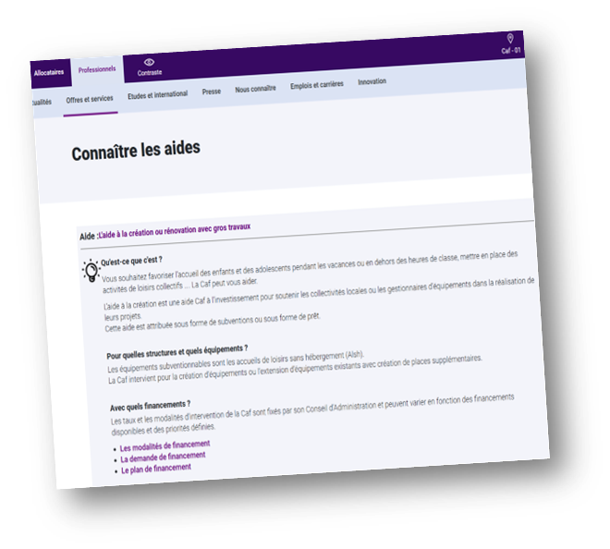
Les dossiers de demande à l’investissement peuvent se télécharger sur le caf.fr en suivant le lien CAF - Connaître les aides
Toutes les demandes sont à transmettre sur l’adresse mail suivante : investissement@caf01.caf.fr
Merci de mettre en copie le Chargé de Conseil et Développement de votre territoire, ainsi que le Chargé de Conseil et Développement thématique enfance jeunesse laure.frascotti@caf01.caf.fr
Pour de plus amples informations sur ces aides (calcul et complétude du dossier) vous pouvez contacter Carole Mingret au 04 74 45 48 20
Notes:
carole

Slide 27
Engagements, contrôle et sanctions
Notes:
Obligations, transparence et suivi

Slide 28
Obligations, transparence et suivi
Respect des obligations
Les partenaires doivent garantir légalité, neutralité, transparence et accès sans discrimination aux services.
Contrôle et vérification
La Caf réalise des contrôles sur pièces et sur place, couvrant jusqu’à trois exercices précédents.
Sanctions graduées
En cas de manquement, des sanctions allant du retrait de subvention à des actions judiciaires sont appliquées.
Garantie de confiance
Cette politique assure la bonne utilisation des fonds publics et maintient la confiance entre la Caf et ses partenaires.
Notes:
Les partenaires bénéficiaires des aides doivent respecter des obligations strictes en matière de légalité, neutralité et transparence. Ils s’engagent à fournir des services ouverts à tous, sans discrimination, et à afficher la contribution de la Caf dans leurs locaux et communications. La charte de la laïcité doit être visible et appliquée. Les partenaires doivent transmettre les justificatifs nécessaires pour le versement des aides et le bilan des actions. La Caf exerce un contrôle sur pièces et sur place, pouvant remonter jusqu’à trois exercices précédents. En cas de manquement (absence de justificatifs, non-respect des obligations, falsification), des sanctions sont appliquées : retrait de la subvention, remboursement des sommes indûment perçues, voire actions judiciaires. Les sanctions sont graduées selon la gravité et peuvent être majorées en cas de récidive. Cette politique de contrôle garantit la bonne utilisation des fonds publics et la conformité des actions financées aux objectifs de la branche Famille. Elle contribue à maintenir la confiance entre la Caf et ses partenaires, tout en assurant la qualité et l’efficacité des services proposés aux familles.

Slide 29
Temps d'échange
Notes:
Obligations, transparence et suivi

